Slide 1
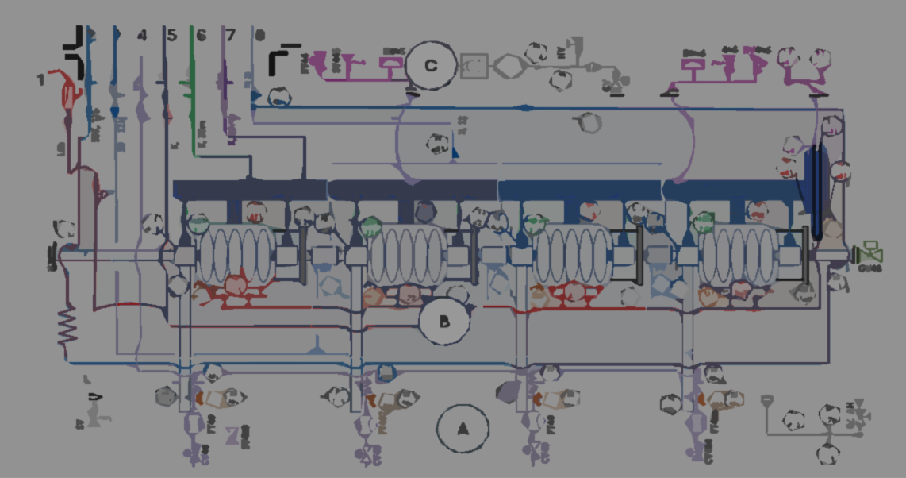

Project Progress Review 4-2026
WP- 6
Présenté par: Guillaume OLRY
29 Mai 2026

Slide 2
TDR
Envoyé hier.
Encore une fois, merci Patricia pour la coordination, Akira, Gilles, Sébastien, Hervé, Damien, Yolanda...

Slide 3
Etat d’avancement
Cavités 5 cellules: plans de fabrication de la cavité avec son tank reçus: en cours d’analyse...attente du planning détaillé, gamme de fabrication, procédures (nettoyage, chimie...). Feu-vert prévu pour démarrer la fabrication: mi-Juin.
Cavités Booster: Commande passée. Niobium envoyé et reçu par ZANON. 3D step par ZANON reçu. Qq modifications à faire.
Point R&D: Recuit d’une 1.3 GHz @ Supratech traitée en VEP avec nouvel acide. Test prévu à Desy. Si validation → même EP sera appliqué à cavité 800MHz FCC. Si validation → on pourra applique la recette aux 5 cellules PERLE. EN //, mid-T bake + prépa @ Supratech de la cavité JLAB 800MHz pour test au CERN début Juillet. Si validation → mid-T bake puis test @ IJCLAB avant fin 2026.
Coupleurs HOM: Fabrication démarrée par le CERN (pour 4)... Usinage antenne hook en Nb en cours. Livraison prévue fin 2026. Documentation qualité tjs en cours de rédaction. Pour les 4 autres (achat par IJCLAB): attente depuis le 5 Mai du visa de la DR4...relancée le 18 Mai...au secours!
Coupleurs de puissance: Mise en plan par le CERN tjs en cours...planning de fab par le CERN mi-Juin. Bonne nouvelle: décision actée que le conditionnement des CPL se fera au CERN (iSAS WP4).
Manchettes RF: PUMA en préparation. CCTP en relecture au BdM.
Absorbeurs: Design proposé par INFN (iSAS WP4) pas compatible...Bon candidat : BLA développé par BNL pour EIC. Test sur échantillon à venir (Sept). D’autre échantillons testés en // (mais plus chers...)

Slide 4
Etat d’avancement
Blindages magnétiques : Pas de nouvelles. (Retard de 6 mois sur la livraison du mu-métal (prévue Octobre)...donc report de la commande à septembre).
Enceinte à vide, circuit cryo, transitions chaud-froid...: phase de mise en plans démarrée...
Finalisation de la circuiterie cryo (Décision prise de ne pas mettre de ligne 5K dans le cryomodule).
Systèmes d’accord en fréquence: → Commandes à passer avant Juillet.
Vannes faisceau tout métal: rappel: devis VAT: 98k€ pour 2 ou 184k€ pour 4 (CM ERL + Booster) !!! Négo en cours pour essayer de baisser le prix.
Discussion en // avec un autre fournisseur (VSE Vacuum Technology). Offre reçue...57k€/vannes (+ cher que VAT...)

Slide 5
Points de vigilance
Nombreux PUMA/Marchés à traiter par le BdM: invitation à la réunion CM ERL/Booster de M.Adnane tous les mois (min) pour un suivi des affaires.
Délais de plusieurs semaines pour visa signature de la DR4 commencent à faire peur...

Slide 6






Planning et principaux jalons du WP
Adaptation/modifications of the ESS Cryomodule
Report released
Absorbers
fabrication
Power couplers conditioning
Cryomodule assembly
Niobium material
Delivered
HOM and Power Couplers designs finished
Power Couplers + HOM Couplers fabrication
Cryomodule test
Last 5 cell cavity
Tested
Pas de changement
2025
2026
2027
2028
Cryomodule components
procurements
5 cell cavities fabrication
2nd call for tender publication
5 cell cavities fabrication
Purchase Order

